Slide 1
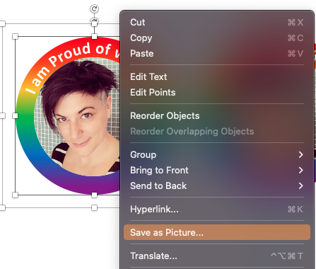
How to create your Pride badge
Click on Add picture to add your profile picture
Crop & resize your picture (Go to Picture Format > Crop )
Select All > Group > Save as picture (right click on the group)
I am Proud of who I am
I am Proud of who I am
Example
* You can edit the text on the badge
Notes:
התחלתי בתור מפתחת Java, כבר בהתחלה שמתי לב שאני מאוד אוהבת להחליף את המנהל שלי כשהוא יצא לחופשות בחו״ל. כמה שנים אחר כך התחלתי להיות ראש צוות של צוות משלי בטכנולוגיות שלא הכרתי בכלל. כמה שנים לאחר מכן ההזדמנות דפקה בדלת וקיבלתי קבוצה קטנה, שגדלה וגדלה בהמשך השנים
בAT&T אני מנהלת קבוצה של כ30 מפתחים ומפתחות ומטריציונית כ60 איש

